Slide 1
Муниципальное бюджетное дошкольное образовательное учреждение «Детский сад № 37 «Росинка» г. Воркуты
Подготовила:
Воспитатель:Кондратьева-Б.
Эльвира Абдулхарисовна
Воркута
2023

Slide 2
История лампочки
До того, как человек научился пользоваться огнем, единственным источником света для него было солнце. Но когда наступала ночь, люди боялись диких зверей, которые хорошо видели в темноте и могли напасть на человека. Если ночь заставала людей в лесу оно могли заблудиться и не найти дорогу домой.

Slide 3
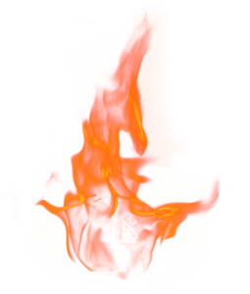
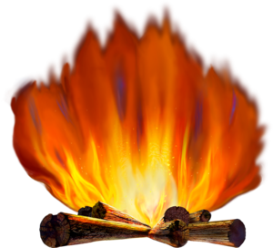
Когда человек научился добывать огонь и сохранять его, костер стал и светом и теплом в пещере.
Потом люди научились освещать свои жилища личинами. Это самая обычная щепка, только заостренная на конце. Обычно личину делали из березы: это дерево лучше всех горит. Один конец личины закрепляли, другой конец зажигали. От лучины мало света, она быстро сгорает и сильно коптит, ее надо было часто менять, следить, чтобы не случился пожар

Slide 4
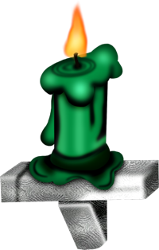
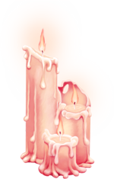
Из пчелиного воска люди научились делать свечи, которые дольше горели, чем лучины. Внутри свечи есть фитиль, сделанный из ниток. Это изобретение используют и сегодня, их часто используют, как новогодние подарки, Но свеча была неудобна. Ее можно обжечься, от нее может быть пожар и дает мало света.

Slide 5
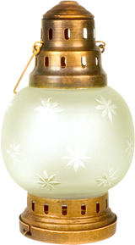
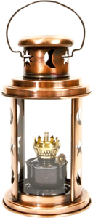
Постепенно люди научились добывать полезные ископаемые: уголь и нефть. Тогда появились керосиновые лампы, в которых можно делать пламя сильнее или меньше. Это было экономно и удобно. За стеклянной колбой пламя становилось безопасней. Однако керосиновая лампа была неудобной. В нее постоянно нужно было наливать керосин. Если кто – то нечаянно опрокидывал лампу, керосин разливался , и вспыхивал огонь.

Slide 6
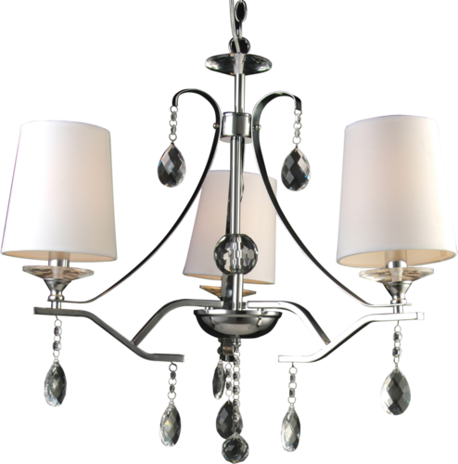
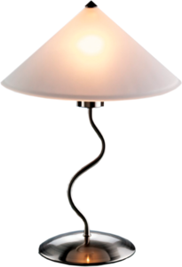
Когда человек узнал об электричестве, он придумал электрическую лампочку. Она и сейчас освещает квартиры и улицы. Теперь в наших домах много красивых светильников. А какие знаете вы? /люстра, бра, торшеры/

Slide 7
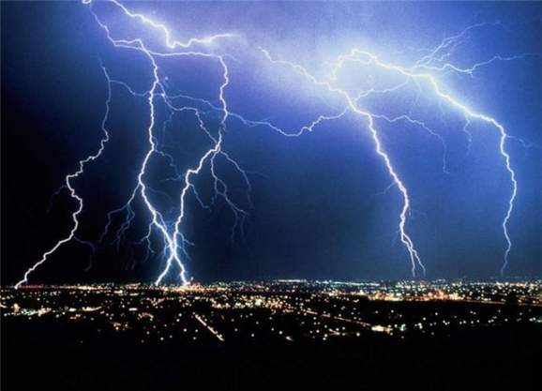
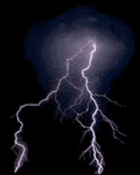
Что такое электричество?
Молния
Вы все наверно наблюдали, что иногда во время грозы среди туч вспыхивает ослепительный зигзаг молнии и грохочет гром.
Что же такое молния и откуда она появилась.

Slide 8
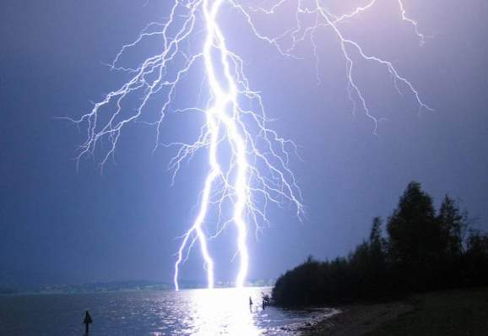
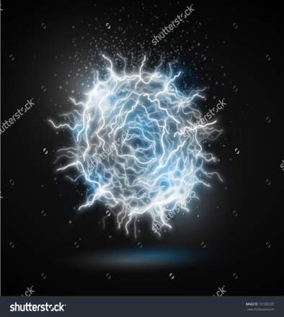
Молнию создает электричество, которое рождается в тучах. Темная мрачная туча состоит из капель ков воды и кристалликов льда. Они трутся друг о друга и электризуются. А в результате этого трения возникает электрический заряд огромной силы. Молния может поджеть и разрушить дома, постройки, уничтожить деревья.

Slide 9
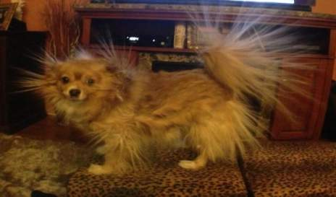
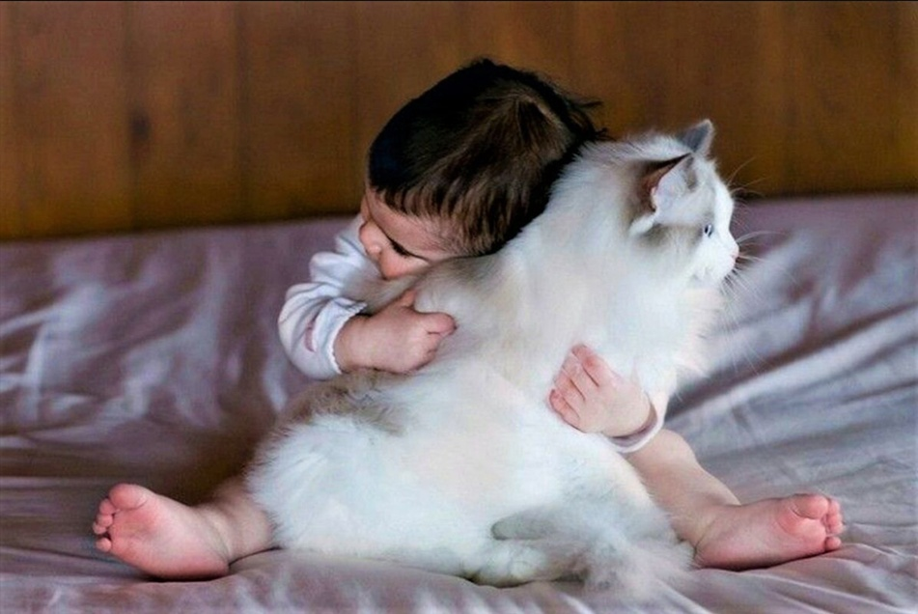
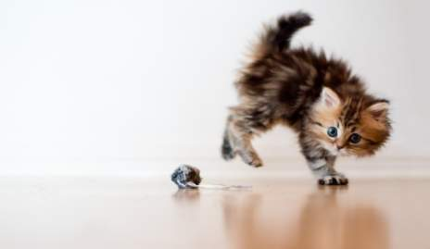
А еще электрический заряд можно встретить в окружающем нас мире. Например кошку можно назвать «электрическим» животным. Погладив ее, иногда чувствуешь покалывание, слышишь тихий треск электрического разряда.

Slide 10
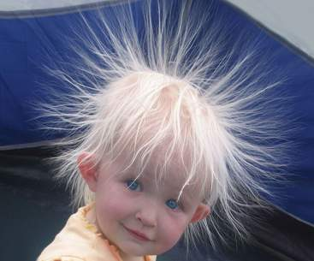
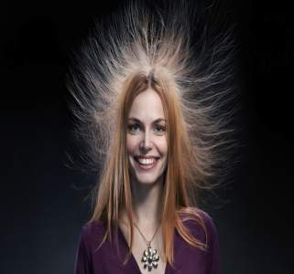
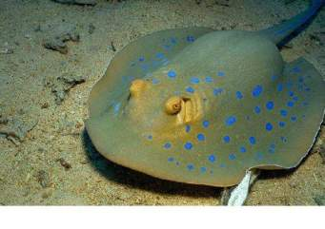
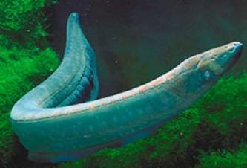
Тоже явление мы наблюдаем зимой, когда расчесываем волосы. Часто в таких случаях говорят «волосы электризуются», это означает, что волосы «заряжаются» разрядом от предметов одежды, которые изготовлены из шерстяной или синтетической ткани.
А еще электричество вырабатывают некоторые рыбы, например скат или угорь. Охотясь они поражают жертву электрическим разрядом.

Slide 11
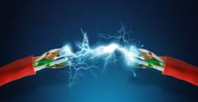
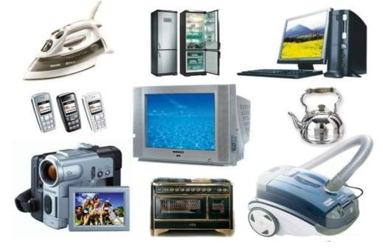
Живет с нами рядом наш друг и помощник – электрический друг. Никто не в силах при встрече пожать ему руку для приветствия, на «Здравствуй» он моргает огоньком.
Нам всем электрический ток помогает: маме стирать на стиральной машине, готовить еду на электроплите; папе с помощью электроинструмента, сделать небольшой ремонт. От тока включается и работает компьютер и телевизор. Если вдруг всей семье захотелось отдохнуть за чашечкой чая – очень быстро нагревается электрочайник; в холодильнике долго сохраняются свежими продукты. А как бы мы жили все без света? Наша жизнь была бы скучной и темной.
Спасибо тебе незаметный друг!

Slide 12
Его Величество – электричество!
Ярко солнышко светило,
Но когда ушло оно,
Сразу стало нам уныло,
Очень мрачно и темно!
Только я не унываю-
И скорее свет включаю.
В вазе солнышко живет,
Ваза свет чудесный льет!
Можно вечером играть,
И читать , и рисовать….
Вот оно, магическое
Солнце электрическое!
А теперь давайте поиграем в игру «Закончи предложение».
Новая энергосберегающая лампочка лучше, потому что………(светит дольше обычной лампочки, экономит электроэнергию, меньше отрицательного воздействия на природу)
Выходя из комнаты нужно выключать свет потому что……..
Электроэнергию нужно беречь, так как……..
Нельзя включать несколько, много электроприборов, потому что……..
Если не выключать свет днем и ночью, то……….
Если во всем доме вдруг погасли электрические лампочки, то……

Slide 13
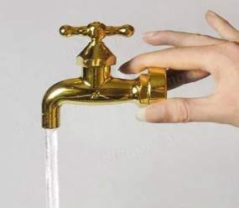
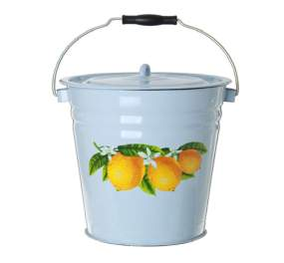
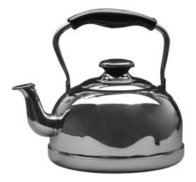
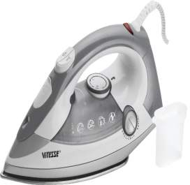
В каких предметах живет электрический ток?

Slide 14
Правда или нет?
Надо вытирать пыль с лампочек, чтобы они ярче светили?
Когда находишься дома, надо включать все электроприборы?
Надо пользоваться энергосберегающими лампочками?
Нельзя вставлять посторонние предметы в розетку?
Можно пользоваться неисправными электроприборами?
Уходя нужно выключать свет?
Выключать электроприборы, потянув за провод?
Нельзя прикасаться мокрыми руками к электрическим проводам?
Не сушить на батарее одежду и белье?

Slide 15
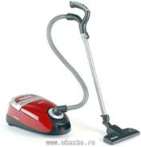
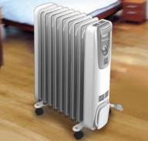
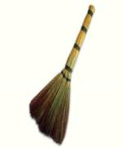
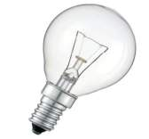
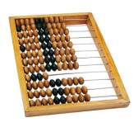
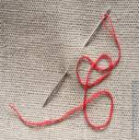
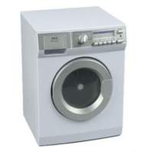
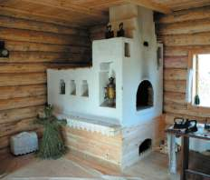
«Было – стало»
Перед вами бытовая техника, которая помогает сейчас нашим мама и папам и вам. Какой предмет заменял его до появления электричества?

Slide 16
Ребята, мы с вами должны беречь электричество, чтобы электричества хватило всем и надолго. А как мы можем это сделать?
Надо не забывать выключать свет, когда и без него можно обойтись, или когда выходишь из дома в другое помещение.
Надо утеплять свой дом, чтобы тепло «не убегало» на улицу через щели в окнах, дверях.

